Slide 1

ĐẠI SỐ 8
Giáo viên : Nguyễn Thị Vân Anh
………, ngày …. tháng …… năm 2023

Slide 2


THIẾT BỊ DẠY HỌC VÀ HỌC LIỆU
1. Giáo viên: SGK, kế hoạch bài dạy, thước thẳng, bảng phụ, máy chiếu, phiếu bài tập.
2. Học sinh: Sách vở, dụng cụ học tập.

Slide 3
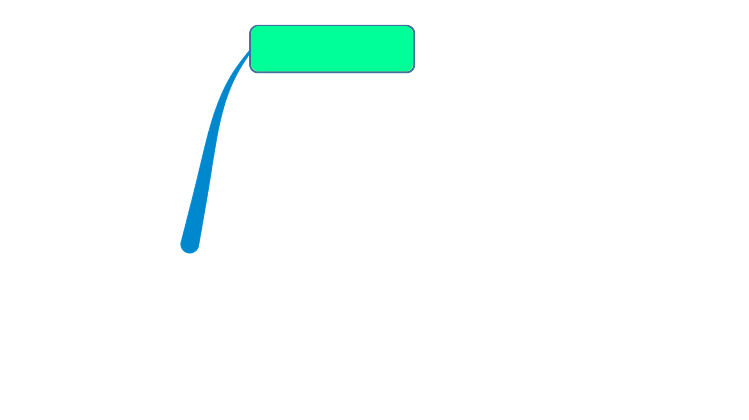
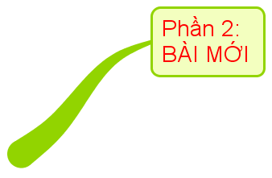




NOTES
Phần 1: MỞ ĐẦU
Phần 2:
HÌNH THÀNH KIẾN THỨC
Phần 3:
LUYỆN TẬP
Phần 4:
TÌM TÒI, MỞ RỘNG

Slide 4

HOẠT ĐỘNG 1
Mở đầu
Bài 1. Phân tích các đa thức sau thành nhân tử:
Bài 2. Tính một cách hợp lý nhất giá trị biểu thức:

Slide 5
Đáp án:
Bài 1.
Bài 2.

Slide 6



NOTES
MATH
Tiết 11
§9. Phân tích đa thức thành nhân tử bằng phương pháp nhóm hạng tử.
Giáo viên:……
Email:…….

Slide 7
MỤC TIÊU BÀI HỌC
KIẾN THỨC
- Học sinh biết nhóm một cách thích hợp để phân tích đa thức thành nhân tử.
- Rèn luyện kĩ năng phân tích đa thức thành nhân tử bằng phương pháp nhóm hạng tử.
NĂNG
LỰC
Năng lực giao tiếp toán học, sử dụng ngôn ngữ toán, giải quyết vấn đề, hợp tác.
PHẨM
CHẤT
- Chăm chỉ: Chú ý lắng nghe, đọc, làm bài tập.
- Trung thực: nhận xét trung thực.
- Trách nhiệm: khi thực hiện hoạt động nhóm, báo cáo kết quả hoạt động nhóm.

Slide 8
HOẠT ĐỘNG 2
Hình thành kiến thức
Ví dụ 1: Phân tích đa thức sau thành nhân tử:
Làm thế nào để xuất hiện nhân tử chung? chung?
Các hạng tử có xuất hiện nhân tử chung hay không?
Giải:
Cách 1:
Cách 2:
Muốn xuất hiện nhân tử chung thì ta nhóm những hạng tử nào với nhau?

Slide 9
Ví dụ 2: Phân tích đa thức sau thành nhân tử:
Các hạng tử có xuất hiện nhân tử chung hay không?
Làm thế nào để xuất hiện nhân tử chung? chung?
Giải:
Cách 1:
Cách 2:
Muốn xuất hiện nhân tử chung thì ta nhóm những hạng tử nào với nhau?
Cách làm như các ví dụ trên được gọi là phân tích đa thức thành nhân tử bằng phương pháp nhóm hạng tử.

Slide 10
Ví dụ 3 : Phân tích đa thức sau thành nhân tử:
Nhóm từng hai hạng tử với nhau như ví dụ 1 có xuât hiện nhân tử chung không?

Slide 11
Ví dụ 3: Phân tích đa thức sau thành nhân tử:
Giải
Nhóm hạng tử để xuất hiện hằng đẳng thức
Hằng đẳng thức 3
Notes:
GV hỏi thêm: Có cách nhóm khác để phân tích thành nhân tử không?
Sau đó giới thiệu bài tập tiếp theo để cho HS hiểu rõ như thế nào là nhóm thích hợp.

Slide 12
Ví dụ 3: Phân tích đa thức sau
thành nhân tử:
Giải

Slide 13
Ví dụ 4: Tính một cách hợp lý nhất giá trị của biểu thức:
Ví dụ 5: Phân tích đa thức sau thành nhân tử.
x²
+ 4x
- y²
x²
+ 4x
- y²
+4
15.64
+ 25.100
+ 36.15
+ 60.100
+4
15.64
+ 25.100
+ 36.15
+ 60.100
=
(
)
(
)
=
(
)
= 15.(
64 + 36)
+ 100.(
25 + 60 )
=
(
x + 2
)²
- y²
=
(
x + 2 - y
)
(
= 15.100 + 100.85
x +2 +y
)
= 100.(15 + 85)
= 100.100
= 10 000
Ví dụ 6:
Khi thảo luận nhóm, một bạn ra đề bài: Hãy phân tích đa thức x⁴ - 9x³ + x² - 9x thành nhân tử.
- Bạn Thái làm như sau:
- Bạn Hà làm như sau:
- Bạn An làm như sau:
x⁴- 9x³ + x²- 9x
x⁴ - 9x³ + x² - 9x = (x⁴-9x³)+(x²-9x)
x⁴ - 9x³ + x² - 9x = (x⁴ + x² ) - (9x³ + 9x)
= x(x³-9x² + x-9)
= x[
(x³ -9x²)
]
= x³(x-9)+x(x-9)
= x²(x²+1) - 9x (x²+1)
+(x-9)
= x[
x²(x -9)
+ (x-9)
= (x-9)(x³+x)
= (x² + 1)(x² - 9x)
]
x
(x² + 1)
= x (x-9)(x²+1)
= x
= (x-9)
(x-9)
(x² + 1)
- Hãy nêu ý kiến của em về lời giải của các bạn. - Nếu lời giải chưa chính xác, hãy hoàn chỉnh lời giải của các bạn ấy.

Slide 14

Chú ý:
Trước khi nhóm hạng tử ta nên xét xem đa thức đã cho có nhân tử chung, hay hằng đẳng thức không? Nếu có ta phải đặt nhân tử chung trước hoặc sử dụng hằng đẳng thức trước để phân tích, nếu không xuất hiện nhân tử chung hoặc hằng đẳng thức thì ta nghĩ đến nhóm các hạng tử.

Slide 15
CÁCH THỰC HIỆN PHÂN TÍCH ĐA THỨC THÀNH NHÂN TỬ BẰNG PHƯƠNG PHÁP NHÓM HẠNG TỬ.
Nhóm hạng tử
một cách thích hợp
Để xuất hiện nhân tử chung hoặc để xuất hiện hằng đẳng thức
Sau khi phân tích đa thức thành nhân tử ở mỗi nhóm thì đa thức đã cho phải xuất hiện được nhân tử chung hoặc hằng đẳng thức.
Notes:
Nhóm hạng tử phải thỏa mãn đồng thời hai điều kiện trên thì khi đó ta mới gọi là nhóm thích hợp

Slide 16


HOẠT ĐỘNG 3
Luyện tập
2. Áp dụng
HOẠT ĐỘNG NHÓM KỸ THUẬT CÔNG ĐOẠN
Bài tập 1: Phân tích đa thức sau thành nhân tử:
Nhóm 1 và 2 làm 2 ý a, b. Nhóm 3, 4 làm 2 ý c và d, thời gian làm bài là 3 phút. Sau 3 phút nhóm 1 và 2 đổi bài làm để sửa lỗi cho nhau, nhóm 3 và 4 đổi bài làm để sửa lỗi cho nhau, thời gian sửa lỗi là 1 phút.

Slide 17
Giải:

Slide 18
HOẠT ĐỘNG CÁ NHÂN
Bài tập 2: Tìm x, biết

Slide 19
HOẠT ĐỘNG CÁ NHÂN
Bài tập 2: Tìm x, biết
Giải:
hoặc
hoặc
hoặc
hoặc
Vậy
Vậy

Slide 20


TRÒ CHƠI
ĐOÁN TRANH GIÀNH QUÀ

Slide 21
Đoán tranh giành quà
THỂ LỆ:
Có 1 bức tranh với chủ đề “ An toàn giao thông” ẩn sau 4 mảnh ghép được ghi số. Mỗi em hãy chọn lần lượt cho mình một mảnh ghép (Từ số 1 đến số 4). Yêu cầu trả lời trong vòng 30 giây. Mỗi câu trả lời đúng được tặng 1 món quà và 1 mảnh ghép được mở. Người thắng cuộc sẽ là người trả lời đúng nội dung bức tranh sau các mảnh ghép.
Notes:
Ở đây mục đích của giáo viên không cho HS được lựa chọn ngẫu nhiên mảnh ghép là để học sinh chưa thể đoán ra ngay nội dung bức tranh, làm cho Hs hứng thú với trò chơi hơn.

Slide 22
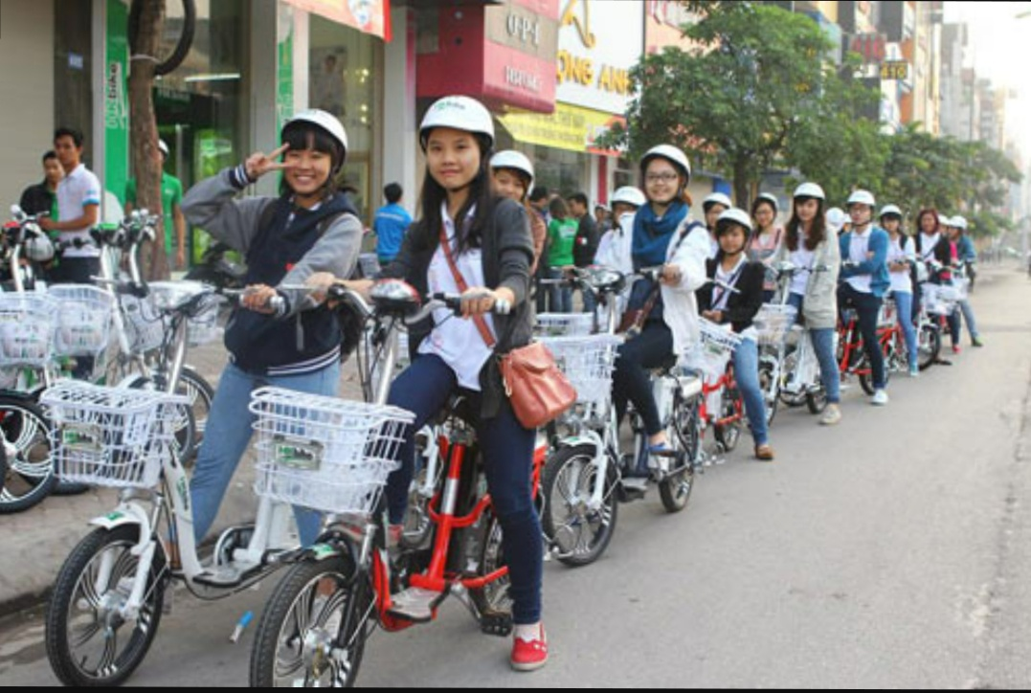
1
2
4
3
ĐỘI MŨ BẢO HIỂM
TIẾP

Slide 23
TRÒ CHƠI ĐOÁN TRANH GIÀNH QUÀ
Câu 1: Chọn phương án trả lời đúng
Quay về
Kết quả phân tích đa thức
thành nhân tử là:
A.
B.
C.
D.
Vì:
46
30
28
14
19
26
23
0
1
2
3
4
27
5
6
7
8
9
10
11
12
13
15
16
17
18
20
21
22
24
25
29

Slide 24
TRÒ CHƠI ĐOÁN TRANH GIÀNH QUÀ
Câu 2: Chọn phương án trả lời đúng
Quay về
Kết quả phân tích đa thức
thành nhân tử là:
A.
B.
C.
D.
Vì:
46
28
14
19
26
23
0
1
2
3
4
27
5
6
7
8
9
10
11
12
13
15
16
17
18
20
21
22
24
25
29
30

Slide 25
TRÒ CHƠI ĐOÁN TRANH GIÀNH QUÀ
Câu 3: Chọn phương án trả lời đúng
Quay về
Kết quả phân tích đa thức
thành nhân tử là:
Vì:
A.
B.
C.
D.
46
28
14
19
26
23
0
1
2
3
4
27
5
6
7
8
9
10
11
12
13
15
16
17
18
20
21
22
24
25
29
30

Slide 26
TRÒ CHƠI ĐOÁN TRANH GIÀNH QUÀ
Câu 4: Chọn phương án trả lời đúng
Quay về
Tìm x, biết:
A.
B.
C.
D.
Vì
Hoặc
(Không tồn tại x )
Vậy
46
28
14
19
26
23
0
1
2
3
4
27
5
6
7
8
9
10
11
12
13
15
16
17
18
20
21
22
24
25
29
30

Slide 27
HOẠT ĐỘNG 4
Tìm tòi, mở rộng.
HOẠT ĐỘNG CÁ NHÂN
Bài tập 3 : Phân tích đa thức sau thành nhân tử:
Giải:

Slide 28
HƯỚNG DẪN VỀ NHÀ
Lưu ý: Khi phân tích đa thức thành nhân tử bằng phương pháp nhóm hạng tử cần nhóm thích hợp.
Ôn tập 3 phương pháp phân tích đa thức thành nhân tử đã học.
Làm bài tập 47; 48; 49; 50 trang 22, 23 sgk

